Slide 1
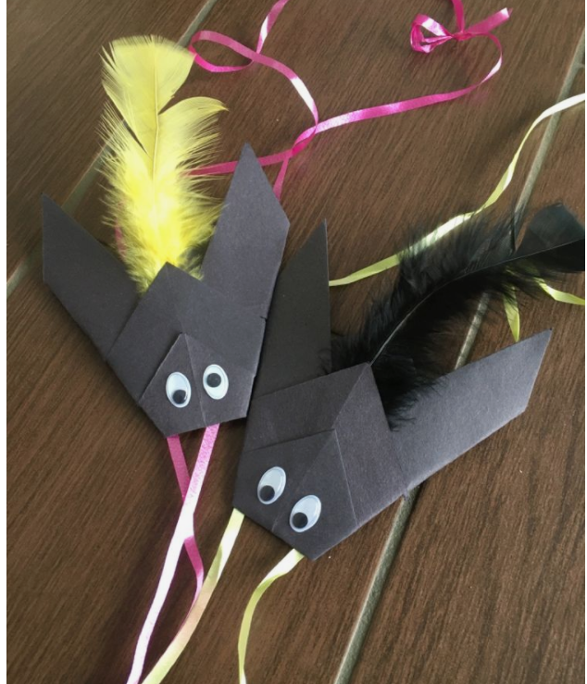
Chi sarà il più veloce?

Slide 2
Materiale necessario
Un foglio di carta
Una filo di spago o di un gomitolo
Colla
Materiale vario per decorare (pennarelli, matite colorate, filo di lana,…).
Un luogo per poter giocare
Voglia di competere

Slide 3
Filmato esplicativo

Slide 4
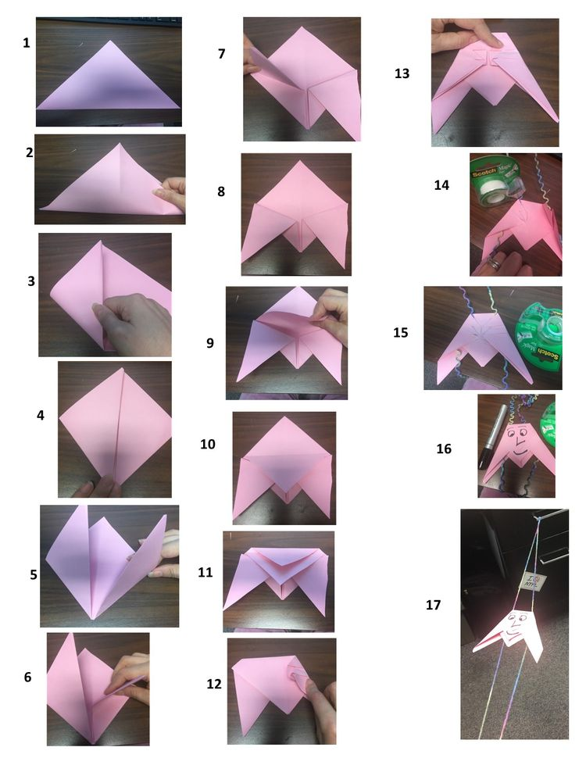
Spiegazione passo dopo passo

